Slide 1

一、引例
二、概念
三、基本性质
*四、柯西审敛原理

Slide 2

一、引例

Slide 3

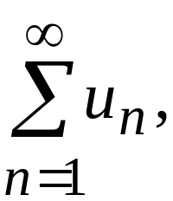
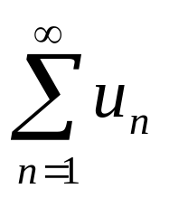
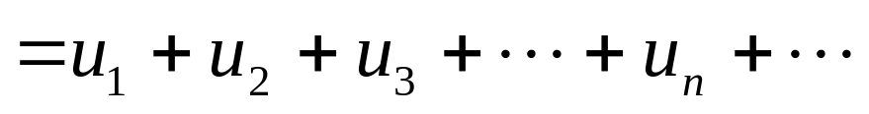
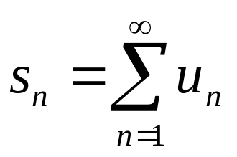
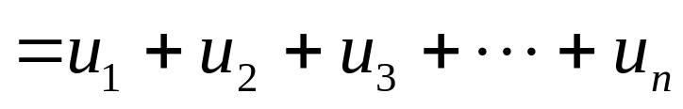
二、常数项级数的概念
定义 给定一个数列
将各项依
次相加, 记为
即
称上式为无穷级数，
其中第 n 项 u_{n} 叫做级数的一般项,
级数的前 n 项和

Slide 4
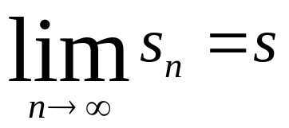
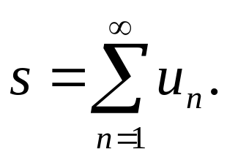
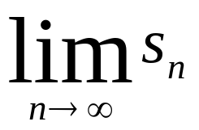
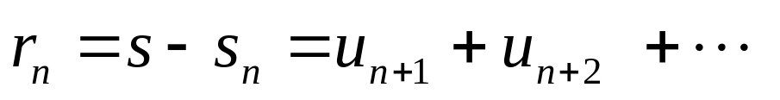
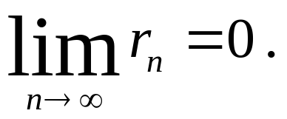
称为级数的部分和.
若
存在，
则称无穷级数
收敛 ,
并称 s 为级数的和,
记作
若
不存在，
则称无穷级数发散 .
当级数收敛时, 称差值
为级数的余项.
显然

Slide 5
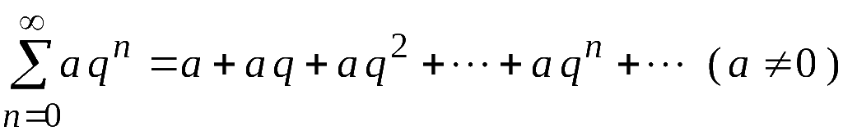
例1 讨论等比级数(又称几何级数)
( q 称为公比 ) 的敛散性.

Slide 6
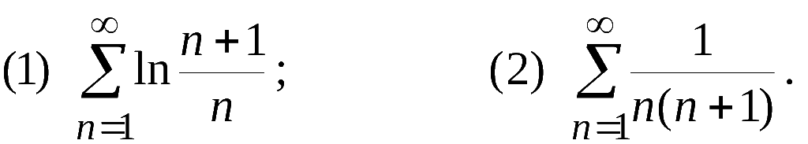
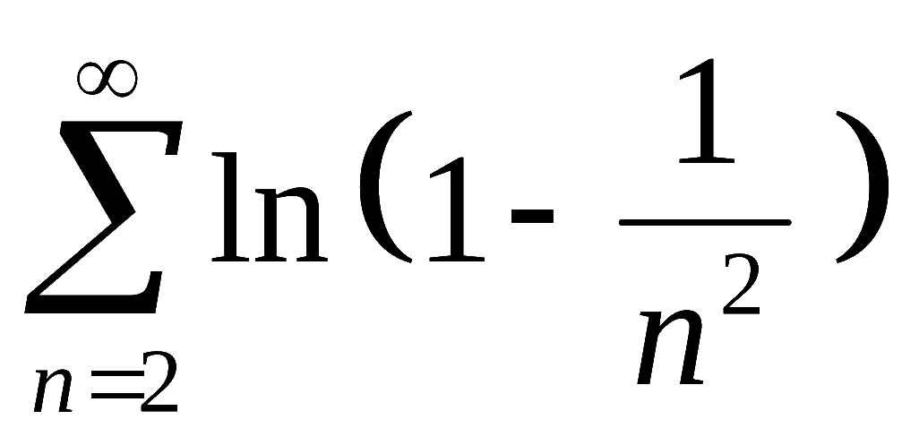
例2 判别下列级数的敛散性:
例3 判别级数
的敛散性 .

Slide 7
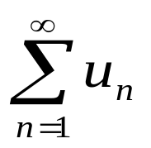
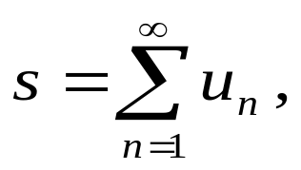
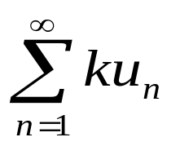
三、收敛级数的基本性质
性质1 若级数
收敛于 s ,
即
则各项
乘以常数 k 所得级数
也收敛,
其和为 ks .
性质1说明:
级数各项乘以非零常数后其敛散性不变 .

Slide 8
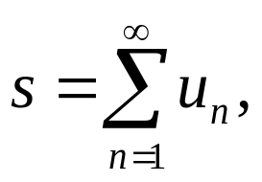
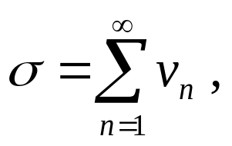
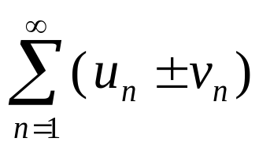

性质2 设有两个收敛级数
则级数
也收敛, 其和为

Slide 9
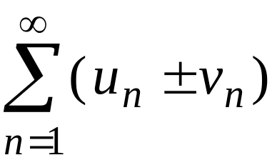
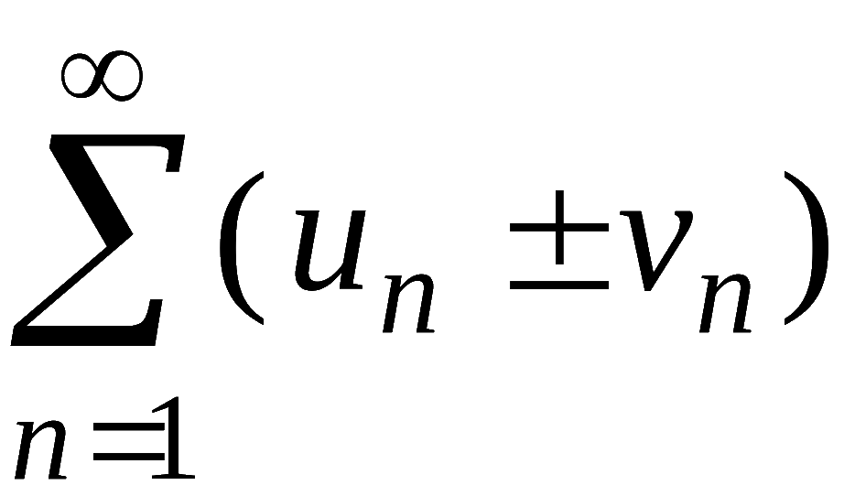
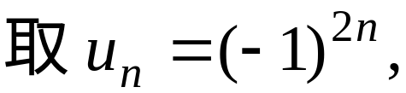
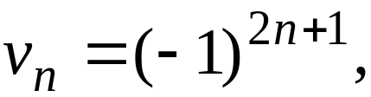
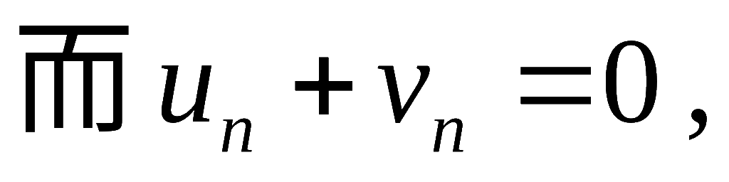
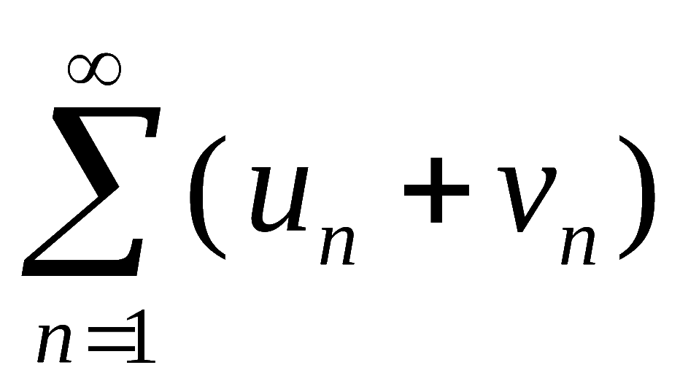
说明
(1) 性质2 表明收敛级数可逐项相加或相减 .
(2) 若两级数中一个收敛一个发散 , 则
必发散 .
(3) 若两级数都发散 ,
不一定发散.
例如,
所以级数
收敛.

Slide 10

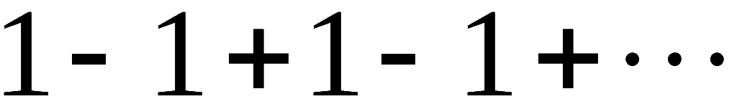
性质3
在级数前面加上或去掉有限项, 不会影响级数
的敛散性.
性质4
收敛级数加括弧后所成的级数仍收敛于原级
数的和.
推论 若加括弧后的级数发散, 则原级数必发散.
注意 收敛级数去括弧后所成的级数不一定收敛.
例如，
但
发散.

Slide 11
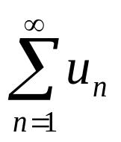
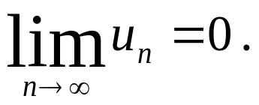

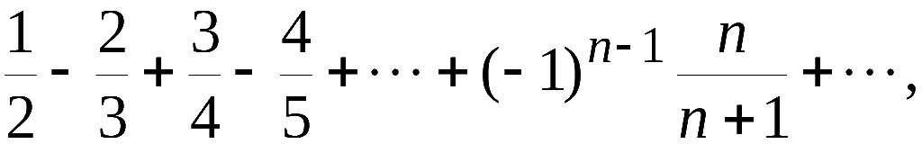
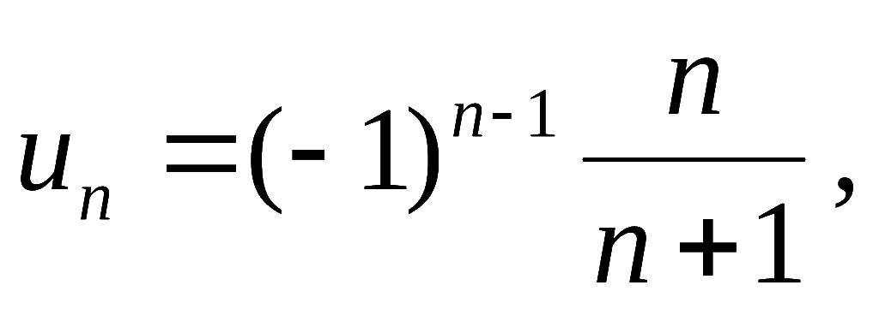
性质5(级数收敛的必要条件) 如果级数
收敛，则它的一般项 u_{n} 趋于零，即
由此可知 若级数的一般项不趋于0 , 则级数必发散.
例如,
其一般项为
当n→∞时，u_{n} 不趋于0 ，
因此这个级数发散.

Slide 12
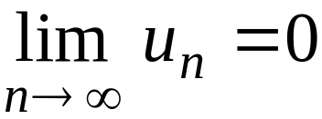
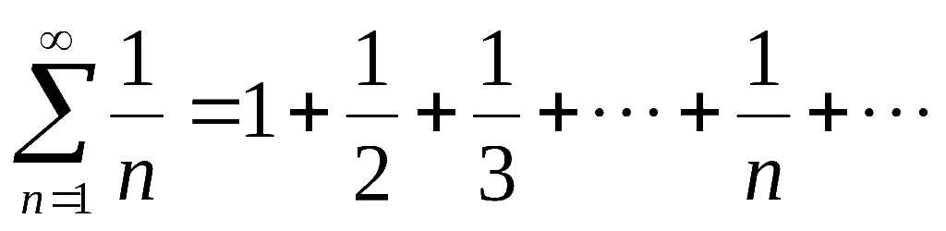
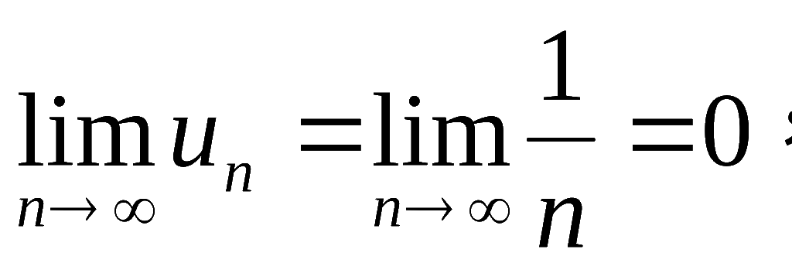
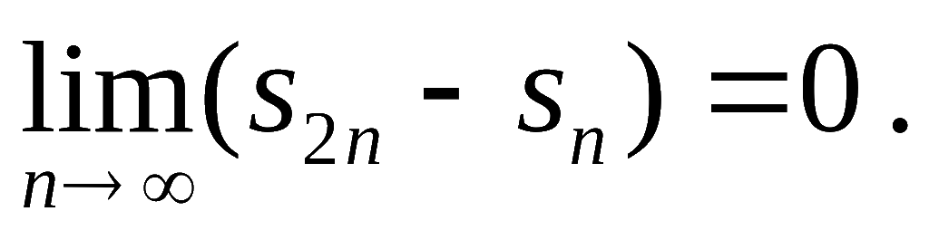
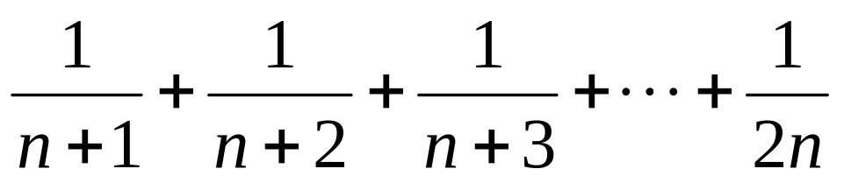
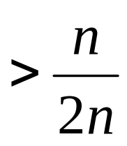
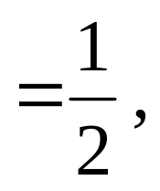
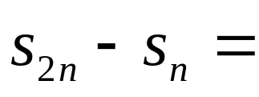
注意
并非级数收敛的充分条件.
例如, 调和级数
虽然
但此级数发散 .
事实上 , 假设调和级数收敛于 s , 则
但
矛盾!
所以假设不真 .

Slide 13

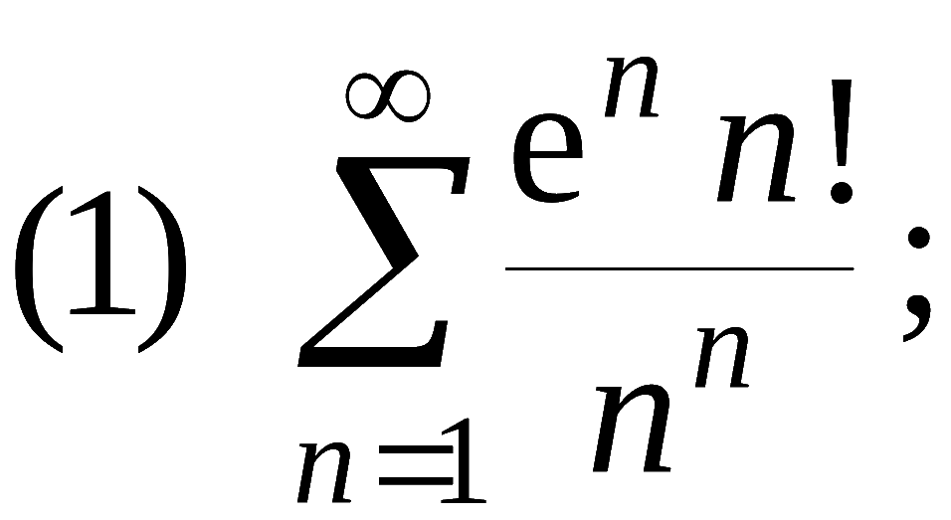
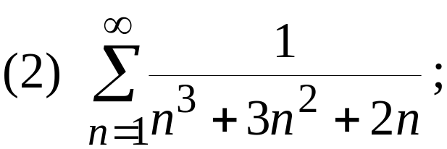
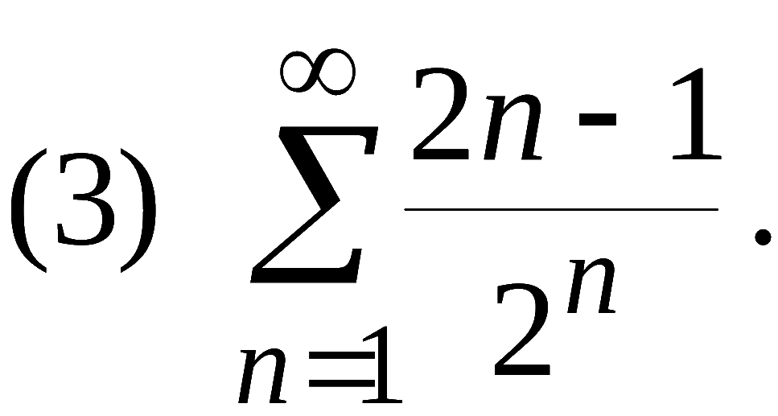

例4 判断级数的敛散性:
例5 判断下列级数的敛散性, 若收敛求其和:

Slide 14
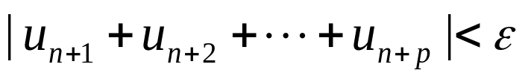

*四、柯西审敛原理
定理
级数
收敛的充要条件是:
对于任意给定
的正数 ε，总存在正整数 N，
使得当 n > N 时，对于任
意的正整数 p，都有
成立.

Slide 15
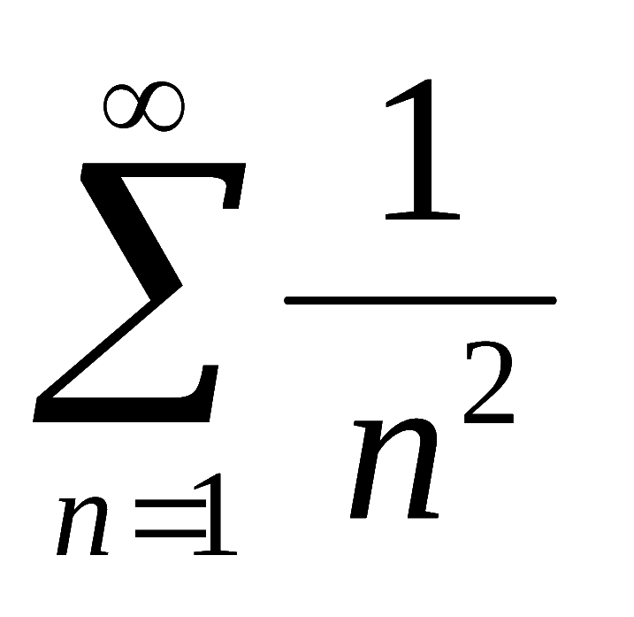
例6
利用柯西审敛原理判别级数
的收敛性.

